Slide 1
První Přemyslovci
Mgr. Jiří Žilka

Slide 2
ANOTACE
Kód DUMu: VY_32_INOVACE_2.DE.10
Číslo projektu: CZ.1.07/1.5.00/34.0114
Vytvořeno: listopad 2013
Ročník: Vyšší stupeň osmiletého gymnázia a čtyřleté gymnázium (RVP-G)
Anotace:
Vzdělávací oblast | Člověk a společnost
Vzdělávací obor | Dějepis
Tematický okruh | Středověk
Materiál slouží k seznámení žáků s problematikou vývoje přemyslovského státu v počátečním období jeho existence do smrti Břetislava I. Seznamuje žáky se složitostí vytváření raněstředověkého státu. Je určen především pro výkladovou část hodiny, ale i pro opakování a upevňování poznatků. Pomůcky: interaktivní tabule, dataprojektor, učebnice.

Slide 3
První Přemyslovci
Od Bořivoje I. k Břetislavovi I.

Slide 4
Bořivoj I.
872-889
Manželka – Ludmila ze Pšova
První historicky známý český kníže
Sídlo – Levý Hradec (nejstarší kostel na našem území)
Přesídlení do oblasti dnešní Prahy
Na Velké Moravě vládl Svatopluk, kterému Bořivoj I. podléhal

Slide 5
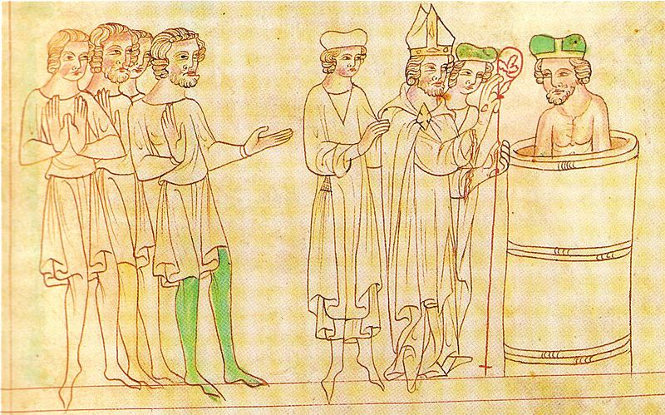
1. Křest Bořivoje I., Velislavova bible (1. pol. 14. století)

Slide 6
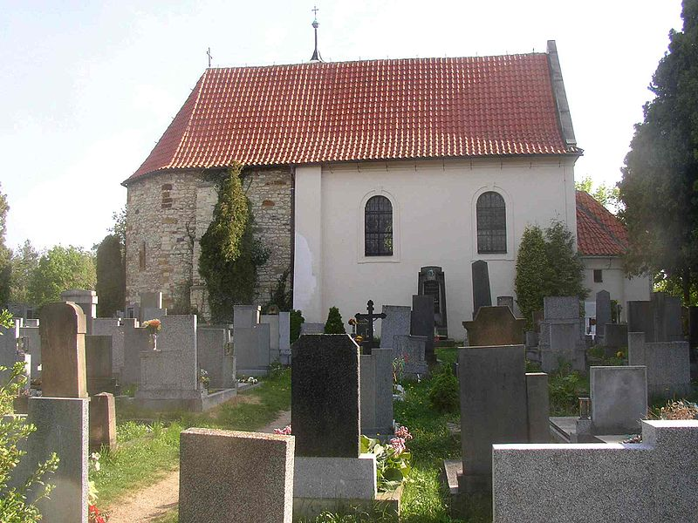
2. Chrám sv. Klimenta je první a nejstarší křesťanský kostel v Čechách založený kolem roku 885 knížetem Bořivojem na základech dřívější rotundy

Slide 7
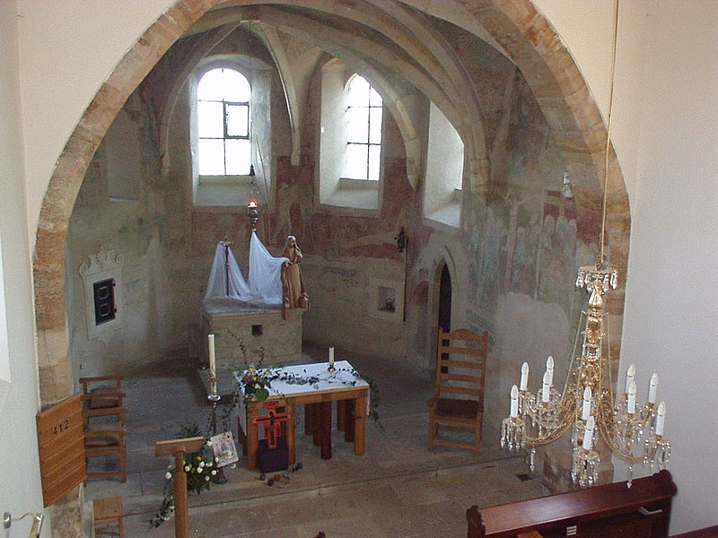
3. Kněžiště kostela

Slide 8
Spytihněv I.
V období 888/9 – 894 vládl v Čechách pravděpodobně sám Svatopluk
894-915
podřízen Velké Moravě do období nájezdů Maďarů
Později v područí bavorského vládce Arnulfa (zajištění ochrany)

Slide 9
Vratislav I.
915-921
manželka Drahomíra
Konflikt mezi Drahomírou a Ludmilou

Slide 10
Konflikt mezi Drahomírou a Ludmilou
Spory ohledně saské politiky podrobování si slovanských kmenů a výchovy knížete Václava
921 (15. září) – Drahomíra dala Ludmilu uškrtit a chtěla se ujmout vlády
  Ludmilinu vraždu provedli najatí vrahové, Varjagové Tunna a Gommon, provazem nebo šálou, aby nebyla prolita ušlechtilá krev
  Václav matku pro vraždu vypověděl za země
  Ludmila byla nedlouho poté kanonizována

Slide 11
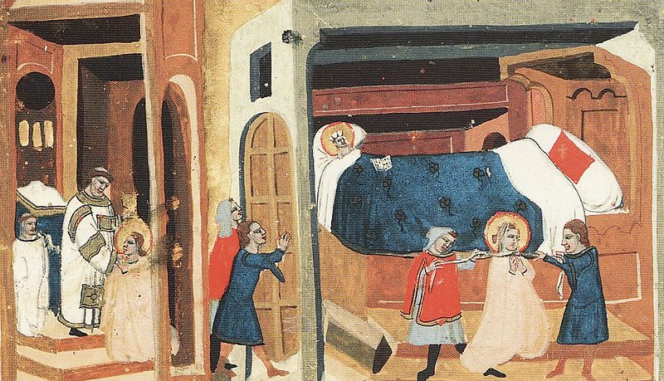
4. Tunna a Gomon vyrážejí dveře a škrtí svatou Ludmilu šálou. Vyobrazení z latinského překladu Dalimilovy kroniky.

Slide 12
Kníže Václav
921-935
Opírá se o křesťanskou ideologii a autoritu církve
Snaží se upevnit moc Přemyslovců
929 se poddal Jindřichu I. Ptáčníkovi – tribut 500 hřiven stříbra a 120 volů ročně
Na Pražském hradě nechal vybudovat nový kostel – rotundu sv. Víta (4 apsidy)

Slide 13
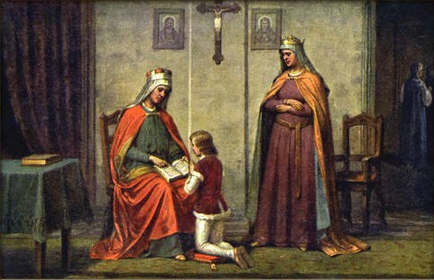
5. Josef Mathauser - kněžna Drahomíra, kníže Václav a Ludmila

Slide 14
Vražda sv. Václava
28. září 935 ve Staré Boleslavi
PROČ?
    křesťanství X pohanství
    placení tributu
    boj o moc
sv. Václav – patron české země – úcta se šíří už v 10. století

Slide 15
Boleslav I. Ukrutný
935-972
Upevnil český stát územně i správně
Boje s Otou I. – později se stávají spojenci, 955 v bitvě na Lechu poráží Maďary
Ekonomická prosperita země – ražba mincí: stříbrné denáry
Uložil obyvatelstvu tzv. daň z míru – povinná daň za knížecí ochranu
Příjmy z kontroly dálkového obchodu

Slide 16
Hradská soustava
Začal ji budovat Boleslav I., dokončil Boleslav II.
Země rozdělena do okrsků
Centrem každého okrsku hrad (hradiště)
  správce (comes, od 12. století zvaný prefekt nebo kastelán, ještě později purkrabí) – dbá na vybírání tributu a dávek, má i soudní pravomoc
  vojenská posádka
  kostel

Slide 17
Boleslav II. Pobožný
972-999
973 – založeno pražské biskupství (diecéze podřízena arcibiskupství v Mohuči)
  1. biskup = Dětmar (Sas, umírá 982)
  2. biskup = sv. Vojtěch (Adalbert)
Stavěny kostely a budovány první kláštery řádu benediktinů
995 – nechal vyvraždit Slavníkovce

Slide 18
Svatý Vojtěch
Kol. 957 – 997
Druhý pražský biskup.
Pocházel z rodu Slavníkovců
Patřil k intelektuální elitě Evropy své doby
Studia v Magdeburku
Vystupoval v duchu tzv. clunyjské reformy
Obhájce kněžského celibátu
Po svém zvolení biskupem kritizoval některé jevy ve společnosti (např. opilství, mnohoženství a otroctví)

Slide 19
Narážel se svými názory = odchod do Itálie (988) k papeži Janu XV. A pak do kláštera v Monte Casinu
992 – na žádost Boleslava II. se vrací do Prahy
993 – založen benediktinský klášter v Břevnově
994 – druhý odchod z Čech (poměry se nelepšily)
995 – vyvraždění Slavníkovců
Později odchod k polskému králi Boleslavu I. Chrabrému
Výprava do Pruska (šířit křesťanství)
997 – mučednická smrt

Slide 20
Vyvraždění Slavníkovců
Významný rod, snad spříznění s Přemyslovci
Centrum ve východních Čechách
Libice nad Cidlinou
Vyvražděni 28. září 995
Významné osobnosti rodu:
Slavník a Střezislava – rodiče sv. Vojtěcha
Soběslav, sv. Vojtěch, Radim

Slide 21
První krize státu
Boleslav III. Ryšavý
  999 – 1002, 1003
  Konflikty s bratry – Jaromíra nechal vykleštit, Oldřicha se pokusil zabít
  Povstání velmožů, uprchl do Německa
Vladivoj
  1002 – 1003
  Příbuzný Přemyslovců, vlastně ho dosadil Boleslav I. Chrabrý
  Požádal německého krále, aby mu Čechy udělil v léno, český stát je pak pokládán za součást římské říše
  Náhlá smrt

Slide 22
Pak znovu Boleslav III. – vyhnán, oslepen, vězení
Polský kníže Boleslav I. Chrabrý se v Čechách přímo ujal vlády (1003 – 1004)
Jaromír
  1004 – 1012, 1033 - 1034
  Císař Jindřich II. mu udělil Čechy v léno
Oldřich
  1013 – 1033
  Svrhl Jaromíra a uvěznil
  Částečně uklidnil poměry
  1019 získal Moravu od Poláků (navždy)

Slide 23
Břetislav I.
1035 – 1055
přezdívaný kronikářem Kosmou Český Achilles
Syn knížete Oldřicha a Boženy
Zůstal jediným žijícím mužem rodu
Manželka Jitka (Judita) ze Schweinfurtu
1039 – tažení do Polska
  Snaha zpět dobýt Slezsko, něco si naloupit a odvézt ostatky sv. Vojtěcha
  Oficiálním důvodem akce byl křesťanský skutek – převezení ostatků sv. Vojtěcha do vlasti
  Touha o připojení části Polska, nepovedlo se

Slide 24
Hnězdenská statuta
Také Břetislavova dekreta
Vyhlášena nad hrobem sv. Vojtěcha
Nejstarší známá rozsáhlejší právní památka z dějin českého práva
Série příkazů a zákazů zaměřených hlavně na podporu křesťanských zásad vztahů mezi lidmi a k upevnění církevní a státní organizace

Slide 25
Zavádí monogamii
Nerozlučitelnost manželství
  kdo by svého druha opustil, bude vyhnán do Uher
Zákaz rozvodů
  za konec manželství považuje v souladu s kanonickým právem smrt
Zakázáno cizoložství
Upevnění patriarchální rodiny
Při stížnostech ženy je možnost ordálu (božího soudu)
Trestání vražd

Slide 26
Práce a trhy v neděli zakázány pod pokutou
Zákaz pohřbívání mimo křesťanské hřbitovy
Svěcení církevních svátků
Zakázány krčmy
  kdo by zřídil krčmu, zdroj nepravostí a špatností, bude bičován a majetek zabaven
  ve skutečnosti krčmy být provozovány mohly, pokud byly povoleny panovníkem a byly zaplaceny poplatky

Slide 27
Zákon o seniorátu
1055
Pravidla nástupnictví na český trůn
Platí zásada stařešinství
  Vlády se ujímá vždy nejstarší mužský příslušník rodu

Slide 28
Poněvadž mě můj osud volá a černá smrt se již vznáší před mým zrakem, chci vám označit a vaší věrnosti doporučit toho, kdo má po mně zemi řídit. Vám známo, že náš knížecí rod z části neplodností, z části předčasnými úmrtími byl ztenčen až na mne jediného. Nyní však, jak sami vidíte, dal mi Bůh pět synů (...). A proto vás pro Boha prosím a zapřísahám přísahou vaší věrnosti, aby mezi mými syny nebo vnuky vždy nejstarší držel nejvyšší moc a stolec v knížectví a aby všichni jeho bratři nebo ti, kteří pocházejí z knížecího rodu, byli pod jeho panstvím.
Kdo zde mluví?
Kterého roku byla tato řeč pronesena?

Slide 29
Moravské úděly
Břetislav I. určil, že nejstarší z jeho potomků bude vládnout z Prahy celé zemi
Mladší synové dostanou území na Moravě
Spytihněv II. se toto rozdělení pokusil zrušit
Přemyslovci založili na Moravě vlastní větve dynastie
Po definitivním rozdělení Moravy roku 1061 Vratislavem II. se vytvořily tři celky
  brněnský úděl
  znojemský úděl
  olomoucký úděl
  měli dědičně vládnout potomci bratrů Vratislava II. Konráda I. Brněnského a Oty Olomouckého

Slide 30
Závěrečné opakování
Prvním historicky známým českým knížetem byl __________. Pocházel z rodu __________.
Roku _____ byla zavražděna __________, stala se tak první českou __________.
Kde byl vybudován nejstarší kostel na území Čech?
Kdo to byla Drahomíra?
Popiš okolnosti a souvislosti smrti sv. Václava.
Co to byla hradská soustava?
Za vlády kterého panovníka bylo v Praze zřízeno biskupství? Prvním pražským biskupem se stal __________.
Slavníkovci.
Svatý Vojtěch.
Kterého roku bylo území Moravy definitivně připojeno k českému státu?
Hnězdenská statuta.
Seniorátní řád.
Vysvětli pojem údělná knížectví.

Slide 31
Zdroje
NEZNÁMÝ. wikipedia.cz [online]. [cit. 4.11.2013]. Dostupný na WWW: http://cs.wikipedia.org/wiki/Soubor:Baptism_of_the_bohemian_duke_borivoj.jpg
MIAOW MIAOW. wikipedia.cz [online]. [cit. 4.11.2013]. Dostupný na WWW: http://commons.wikimedia.org/wiki/File:Levy_Hradec_CZ_St_Clement_church_N_side.JPG
FAGNES. wikipedia.cz [online]. [cit. 4.11.2013]. Dostupný na WWW: http://cs.wikipedia.org/wiki/Soubor:Kostel_svat%C3%A9ho_Klementa_v_Lev%C3%A9m_Hradci_kn%C4%9B%C5%BEi%C5%A1t%C4%9B.jpg
ANONYMNÍ. wikipedia.cz [online]. [cit. 4.11.2013]. Dostupný na WWW: http://cs.wikipedia.org/wiki/Soubor:Dalimilova_kronika_vrazda_Ludmily.jpg
MATHAUSER, Josef. wikipedia.cz [online]. [cit. 7.11.2013]. Dostupný na WWW: http://commons.wikimedia.org/wiki/File:Josef_Mathauser_-_kn%C4%9B%C5%BEna_Drahom%C3%ADra,_kn%C3%AD%C5%BEe_V%C3%A1clav_a_Ludmila.jpg

Slide 32
Literatura
Dějiny zemí koruny české I. Od příchodu Slovanů do roku 1740. 4. vyd. Praha: Paseka, 1997, 315 s. ISBN 80-718-5096-9.
KANTOREK, Pavel; SOCHROVÁ Marie. Dějepis I. v kostce pro střední školy. 1.vyd. Fragment, 2008. ISBN 978-802-5306-055.
KVIRENC, Jan a Eliška KUNSTOVÁ. České dějiny do roku 1914: historie v dokumentech. Vyd. 1. Liberec: Dialog, 2006, 207 s. ISBN 80-867-6143-6.
ŠTĚPÁNKOVÁ, Alena a Zdeněk ŠAŠINKA. Odmaturuj! z dějepisu 1. Vyd. 1. Brno: Didaktis, c2006, 232 s. ISBN 80-735-8059-4.

Slide 33
Konec

